Slide 1
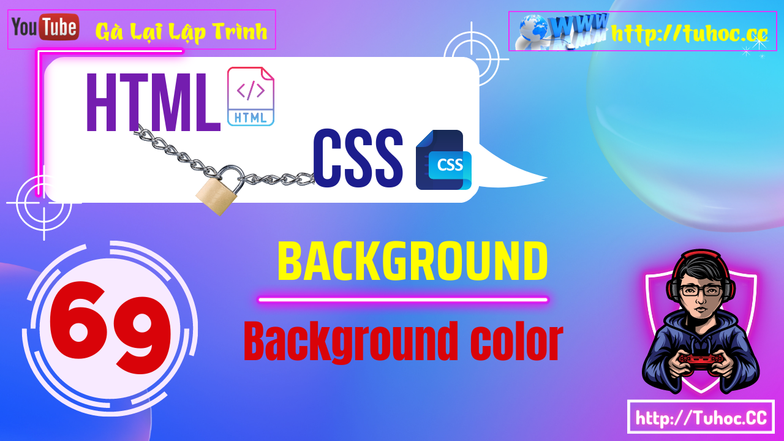

Slide 2


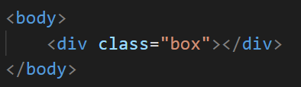
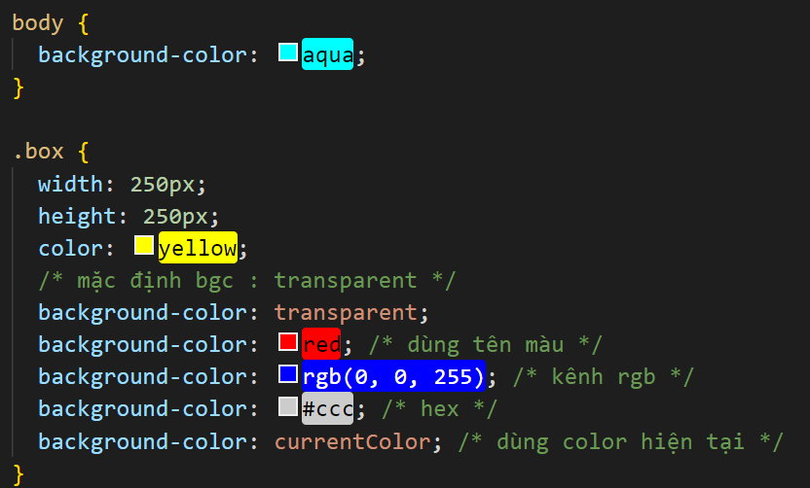
Gà Lại Lập Trình
http://tuhoc.cc
13
Background
1. Background-color: Các giá trị cơ bản

Slide 3

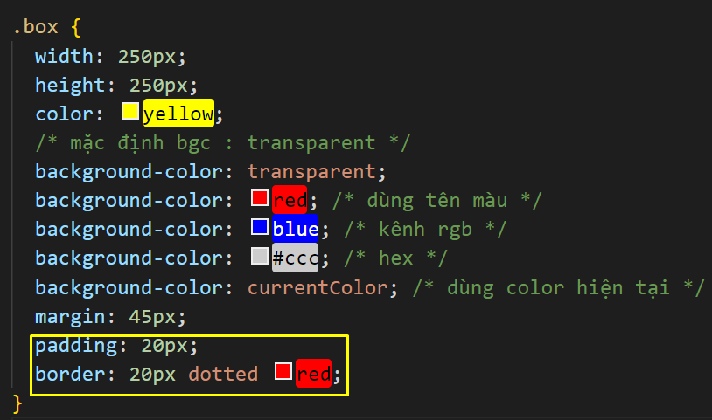
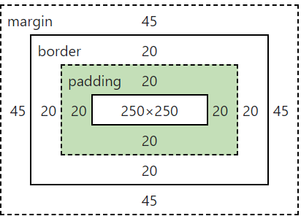
Gà Lại Lập Trình
http://tuhoc.cc
13
Background
1. Background-color: Nền sẽ đổ vào toàn bộ các phần tính vào kích thước phần tử
( border, padding, content )

Slide 4
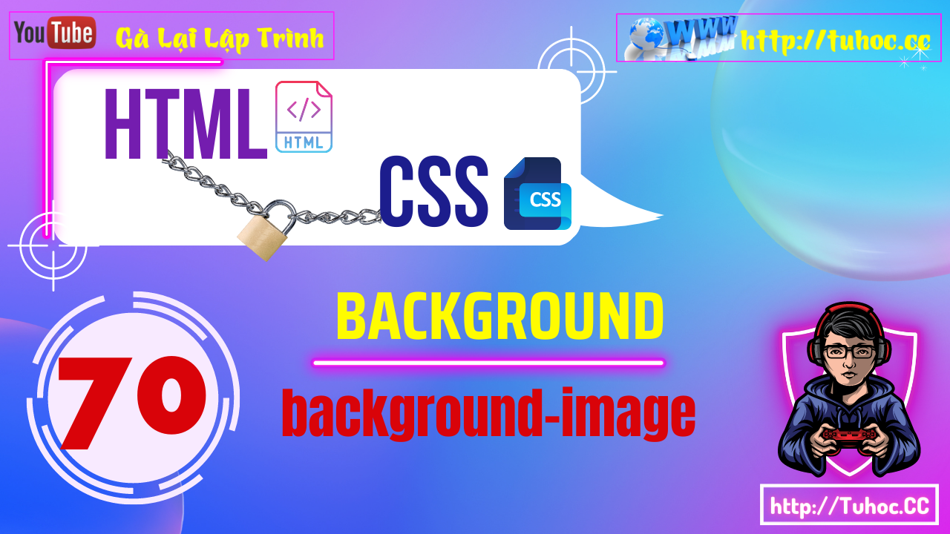

Slide 5

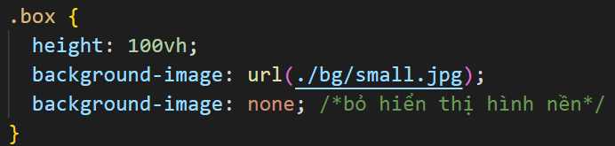
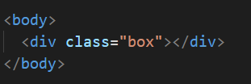
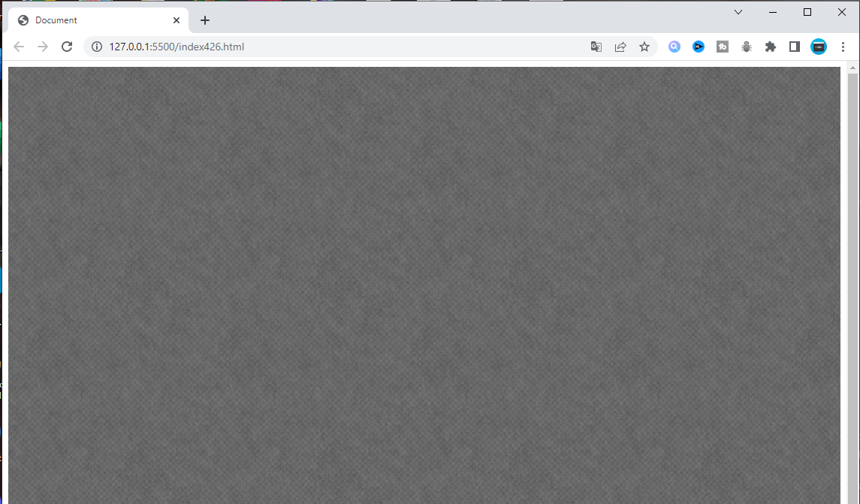
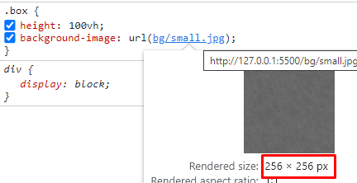
Gà Lại Lập Trình
http://tuhoc.cc
13
Background
2. Background-image:
→ Ở trạng thái mặc định, hình ảnh sẽ lặp vô hạn, chiếm hết kích thước của thẻ chứa nó

Slide 6
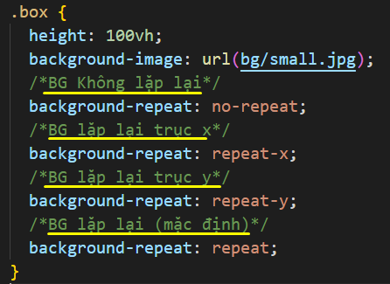
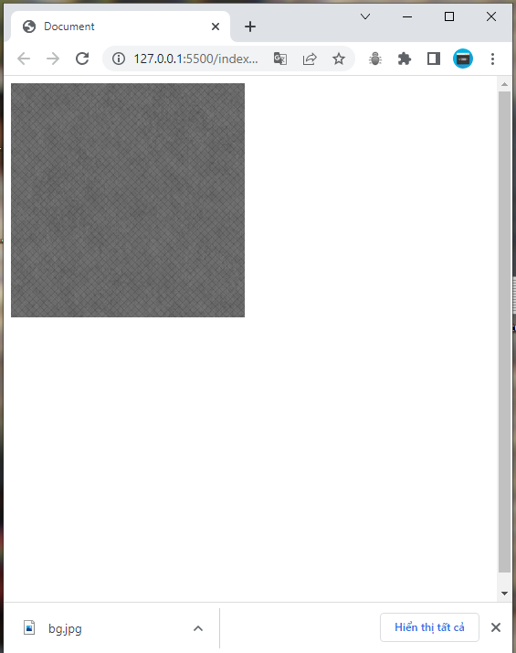
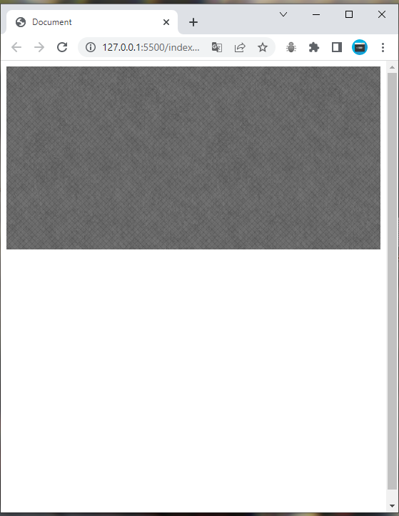
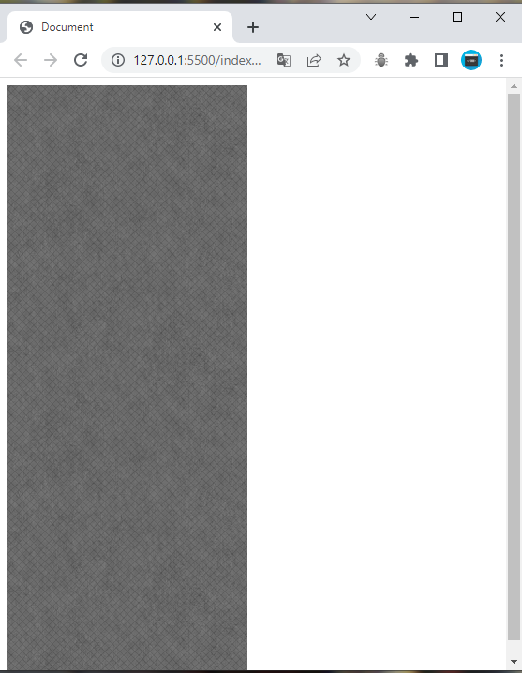
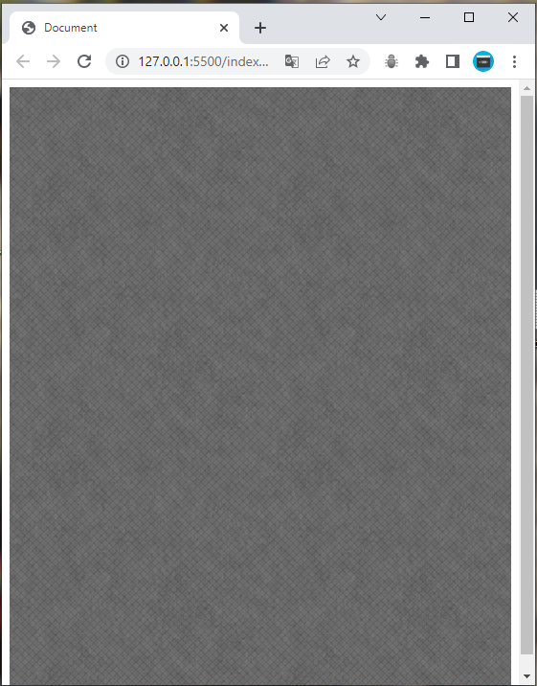
Gà Lại Lập Trình
http://tuhoc.cc
13
Background
2. Background-image: thuộc tính background-repeat
no-repeat
repeat-x
repeat-y
repeat

Slide 7
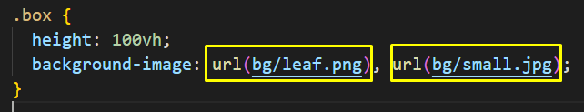
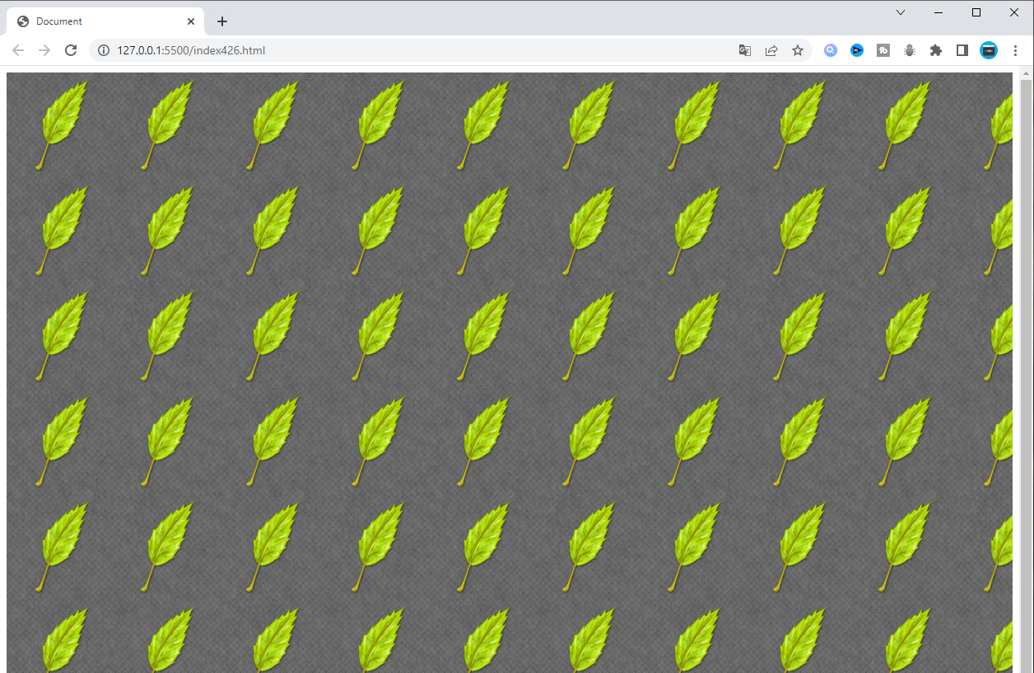
Gà Lại Lập Trình
http://tuhoc.cc
13
Background
2. Background-image: Sử dụng kết hợp nhiều ảnh nền
Ảnh nào xếp trước sẽ nằm trên

Slide 8
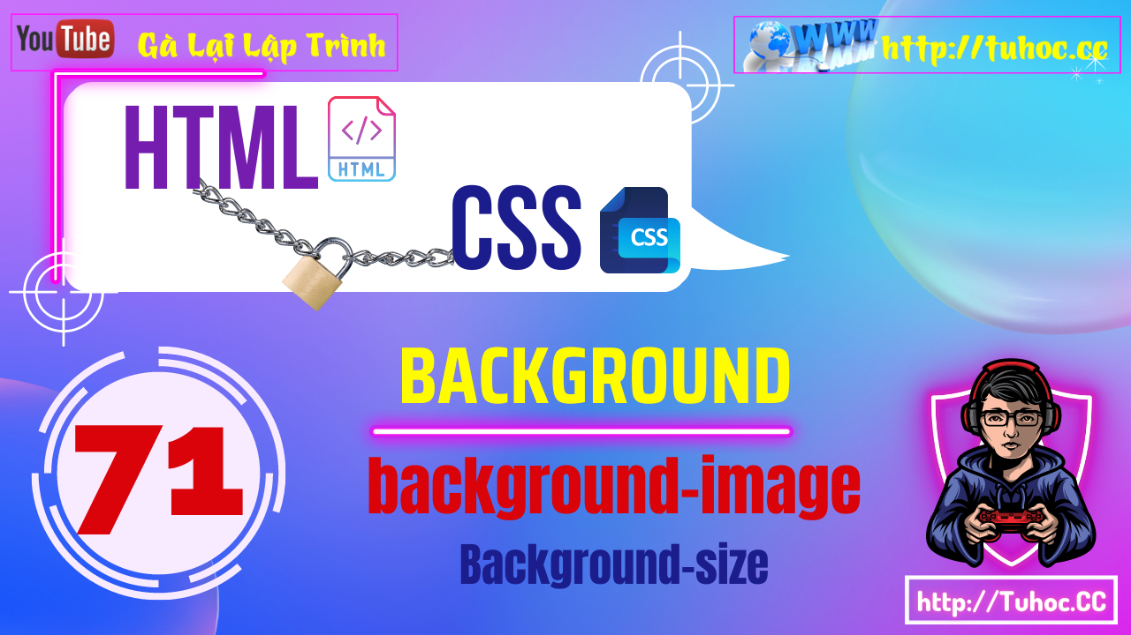

Slide 9
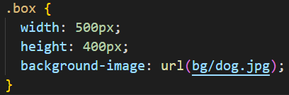
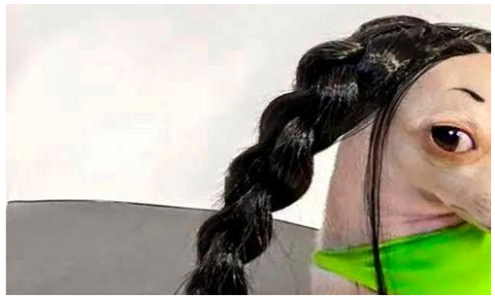
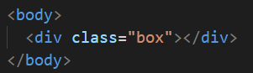


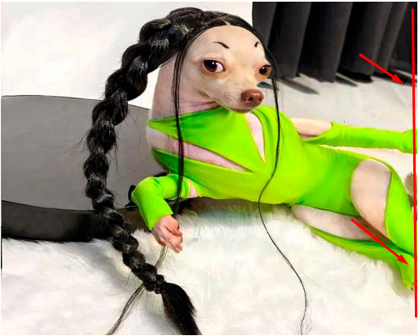
Gà Lại Lập Trình
http://tuhoc.cc
13
Background
https://cssgradient.io/gradient-backgrounds/
2. Background-image- Background-size : Điều chỉnh kích thước ảnh nền
Khi chưa set kích cỡ. Ảnh mặc định hiển thị kích thước với tỷ lệ 1:1
Ảnh gốc
-Ảnh vừa khung hình
-Giữ nguyên tỉ lệ ảnh
-Không bị mất ảnh
- Nếu còn khoảng trống, ảnh sẽ bị lặp lại
Ảnh vừa khớp khung hình
Giữ nguyên tỉ lệ ảnh(o bị méo)
Có thể mất 1 phần ảnh
Không bị lặp ảnh

Slide 10
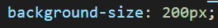
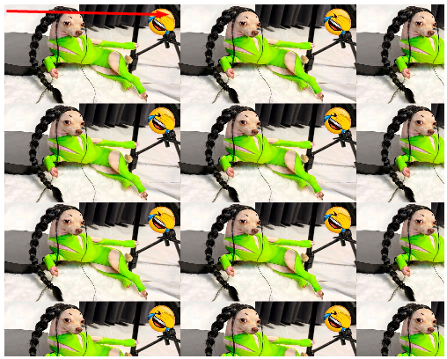
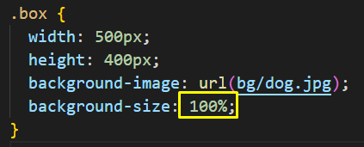
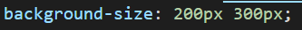
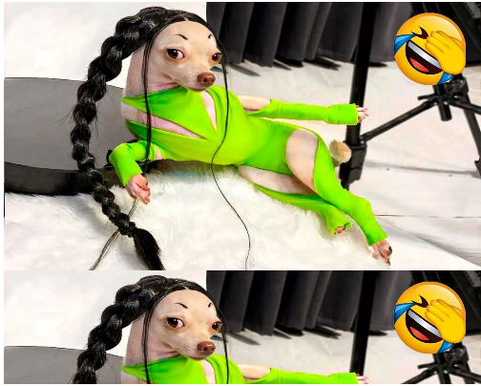

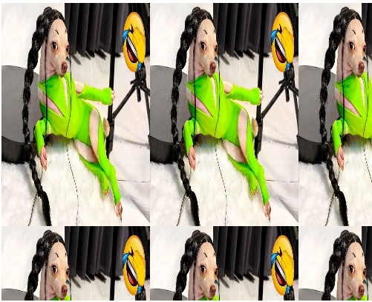
Gà Lại Lập Trình
http://tuhoc.cc
13
Background
https://cssgradient.io/gradient-backgrounds/
2. Background-image- Background-size : Điều chỉnh kích thước ảnh nền
1.1
Chiều cao=100% chiều cao box
Chiều rộng =100% chiều rộng box
Chiều rộng =100% chiều rộng box
1.2
Ảnh bị méo nếu 0 cùng tỷ lệ với box chứa
2.1
2.2
W=200px
H = 300px

Slide 11
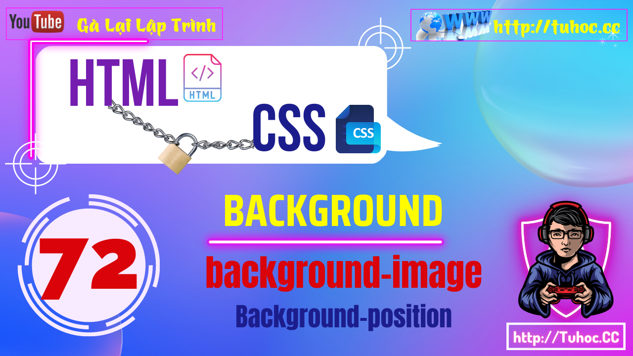

Slide 12

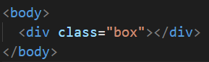
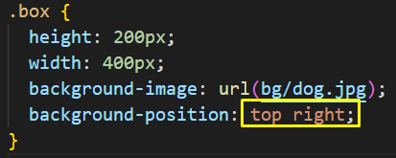
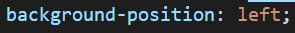
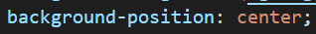

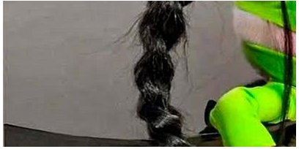
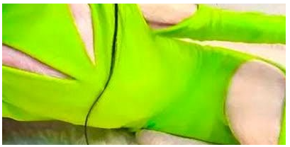
Gà Lại Lập Trình
http://tuhoc.cc
13
Background
top right
top left
top
2. Background-image: Background-position Vị trí bắt đầu đặt ảnh nền
left
right
Center
bottom left
bottom
bottom right
Ảnh gốc
Góc Trên bên phải
Cạnh trái
Center

Slide 13
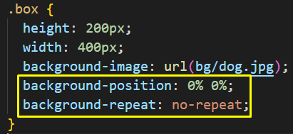
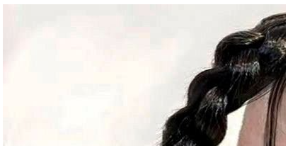
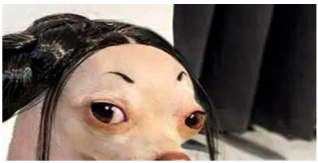
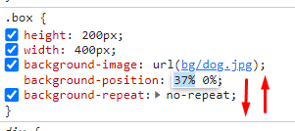
Gà Lại Lập Trình
http://tuhoc.cc
13
Background
x
0% 0%
100% 0%
2. Background-image: Background-position
Vị trí đặt ảnh nền sử dụng đơn vị %
y
0% 100%
100% 100%
F12

Slide 14
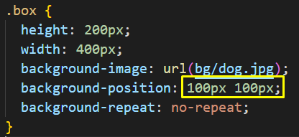
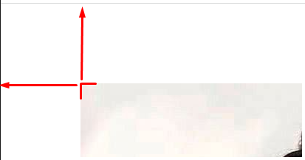
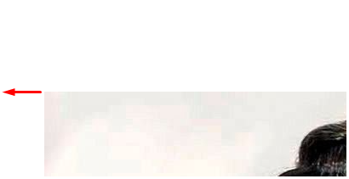
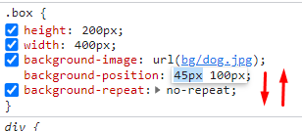
Gà Lại Lập Trình
http://tuhoc.cc
13
Background
x
0 0
1. Background-image: Background-position
Vị trí đặt ảnh nền sử dụng tọa độ cụ thể
y
0 0
100px
100px
45px

Slide 15
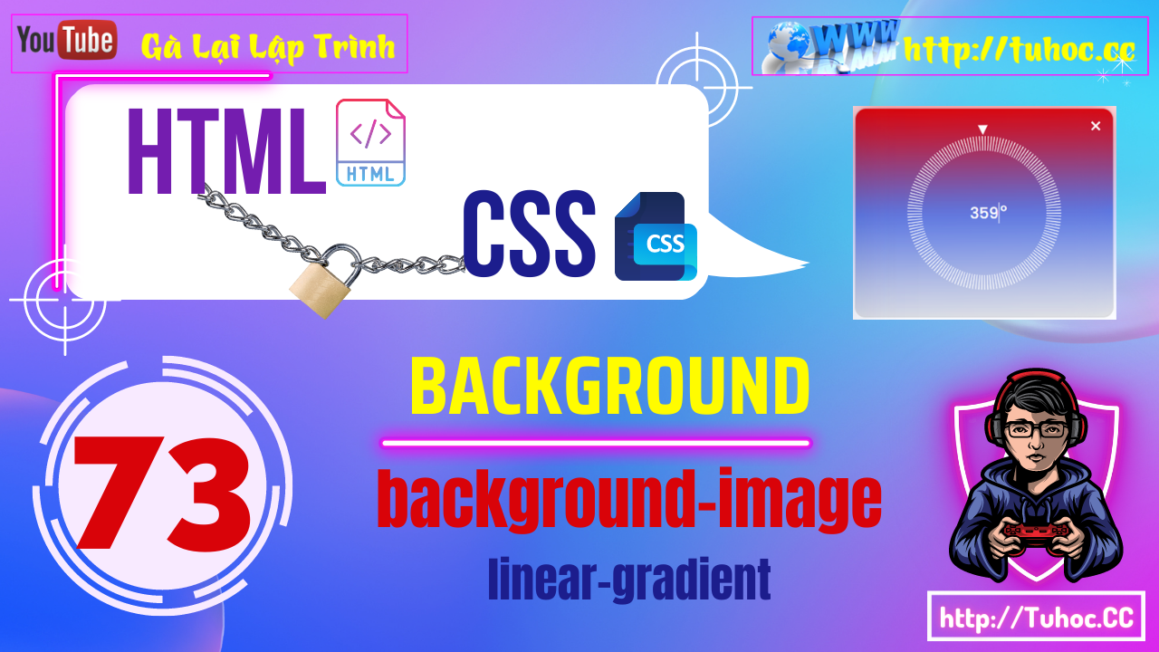

Slide 16

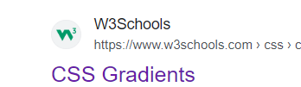
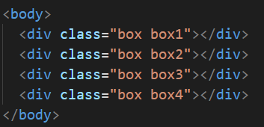
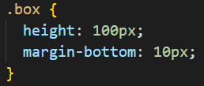
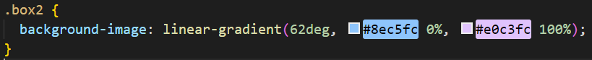

Gà Lại Lập Trình
http://tuhoc.cc
13
Background
2. Background-image: linear-gradient dải nền chuyển sắc
https://www.w3schools.com/css/css3_gradients.asp
background-image: linear-gradient(direction, color-stop1, color-stop2, ...);
% không áp dụng chuyển sắc từng màu
Direction
( không nhập mặc định top → bottom
Tham số bắt buộc
Dải màu chuyển sắc A→ B

Slide 17
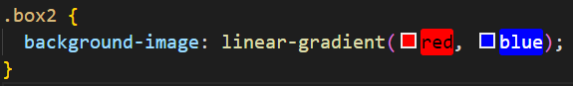
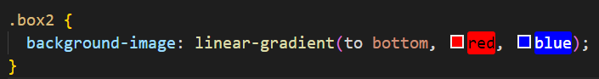

Gà Lại Lập Trình
http://tuhoc.cc
13
Background
https://cssgradient.io/gradient-backgrounds/
2. Background-image: linear-gradient Direction – điều hướng chuyển màu
Không truyền direction, mặc định = to bottom
to bottom

Slide 18












Gà Lại Lập Trình
http://tuhoc.cc
13
Background
https://cssgradient.io/gradient-backgrounds/
to top left
to top right
2. Background-image:
linear-gradient Direction – điều hướng chuyển màu
to top
to left
to right
to bottom left
to bottom
to bottom right

Slide 19





Gà Lại Lập Trình
http://tuhoc.cc
13
Background
https://cssgradient.io/gradient-backgrounds/
2. Background-image:
linear-gradient Direction – điều hướng chuyển màu theo độ ( degree: Độ 45độ, 180 độ …)
45 độ

Slide 20


Slide 21




Gà Lại Lập Trình
http://tuhoc.cc
13
Background
3. Background-attachment :
STT | Value | Ý nghĩa
1 | scroll | Default - Ảnh sẽ tự động cuộn theo trình duyệt khi kéo lên xuống
2 | fixed | Ảnh cố định khi kéo scroll lên xuống
3 | local | Ảnh cố định cục bộ trong bố cục con
Scorll (mặc định )

Slide 22



Gà Lại Lập Trình
http://tuhoc.cc
13
Background
3. Background-attachment :
STT | Value | Ý nghĩa
2 | fixed | Ảnh cố định khi kéo scroll lên xuống
Fixed

Slide 23



Gà Lại Lập Trình
http://tuhoc.cc
13
Background
3. Background-attachment :
STT | Value | Ý nghĩa
3 | local | Ảnh cố định cục bộ trong bố cục con

Slide 24


Slide 25




Gà Lại Lập Trình
http://tuhoc.cc
13
Background
https://github.com/GaLaiLapTrinh/tuhoc-html-css
4. Background-clip : Quy định vùng đổ nền
STT | Value | Ý nghĩa
1 | Border-box | Default - Ảnh sẽ đổ vào full kích thước phần tử ( content+padding+border )
2 | padding-box | Ảnh chỉ đổ đến padding
3 | Content-box | Ảnh chỉ đổ phần content
Ảnh đổ từ viền, nhưng gốc mặc định ảnh
background-origin: padding
Sẽ học sau
Giá trị default
0 nhập trình duyệt tự hiểu

Slide 26



Gà Lại Lập Trình
http://tuhoc.cc
13
Background
4. Background-clip : Quy định vùng đổ nền
STT | Value | Ý nghĩa
1 | Border-box | Default - Ảnh sẽ đổ vào full kích thước phần tử ( content+padding+border )
2 | padding-box | Ảnh chỉ đổ đến padding
3 | Content-box | Ảnh chỉ đổ phần content

Slide 27



Gà Lại Lập Trình
http://tuhoc.cc
13
Background
4. Background-clip : Quy định vùng đổ nền
STT | Value | Ý nghĩa
1 | Border-box | Default - Ảnh sẽ đổ vào full kích thước phần tử ( content+padding+border )
2 | padding-box | Ảnh chỉ đổ đến padding
3 | Content-box | Ảnh chỉ đổ phần content

Slide 28


Gà Lại Lập Trình
http://tuhoc.cc
13
Background
4. Background-clip : Đổ nền text
STT | Value | Ý nghĩa
4 | Text | Đổ màu nền trong phần text, không hiển thị phần trống ngoài text
Làm cho màu chữ thành trong suốt, màu chữ sẽ lấy từ background
Màu chuyển gradient
https://cssgradient.io/
Sử dụng ảnh nền cho text
Css prefix, do chrome mặc định 0 hỗ trợ
https://caniuse.com/

Slide 29



Gà Lại Lập Trình
http://tuhoc.cc
13
Background
4. Background-clip : Đổ nền text
→ Phương án xử lý với các trình duyệt không hỗ trợ
Nếu gặp trình duyệt không hỗ trợ
→ Màu fix cứng
Chrome → có chuyển sắc

Slide 30


Slide 31




Gà Lại Lập Trình
http://tuhoc.cc
13
Background
5. Background- origin : Xác định gốc bức ảnh đặt ở vị trí nào
STT | Value | Ý nghĩa
1 | Border-box | Gốc 0,0 của ảnh sẽ ở border
2 | padding-box | Default - Gốc ảnh mặc định ở phần padding
3 | Content-box | Gốc 0,0 của ảnh sẽ ở phần content
Gốc ảnh(0,0)

Slide 32





Gà Lại Lập Trình
http://tuhoc.cc
13
Background
5. Background- origin : Xác định gốc bức ảnh đặt ở vị trí nào
STT | Value | Ý nghĩa
1 | Border-box | Gốc 0,0 của ảnh sẽ ở border
2 | padding-box | Default - Gốc ảnh mặc định ở phần padding
3 | Content-box | Gốc 0,0 của ảnh sẽ ở phần content
(0,0)
(0,0)
(0,0)

Slide 33


Slide 34





Gà Lại Lập Trình
http://tuhoc.cc
13
Background
https://github.com/GaLaiLapTrinh/tuhoc-html-css
6. Cú pháp background viết tắt

Slide 35


Slide 36





Gà Lại Lập Trình
http://tuhoc.cc
13
Background
Demo : https://b5jpg.csb.app/
7. Backdrop-filter : Bộ lọc phông nền

Slide 37



Gà Lại Lập Trình
http://tuhoc.cc
13
Background
7. Backdrop-filter : Bộ lọc phông nền
Lưu ý : Backdrop-filter không hỗ trợ 100% các trình duyệt
https://caniuse.com/

Slide 38

Gà Lại Lập Trình
http://tuhoc.cc
13
Background
7. Backdrop-filter : Bộ lọc phông nền – xử lý với trường hợp trình duyệt không hỗ trợ
Hiển thị color không blur
Hiển thị color có blur

Slide 39


Slide 40




Gà Lại Lập Trình
http://tuhoc.cc
14
Clip-path
Gốc ảnh nằm ở góc trên bên trái
Tạo 1 vùng cắt, nội dung trong vùng cắt sẽ được hiển thị
Nội dung ngoài vùng cắt sẽ bị ẩn đi
x
Demo: https://tools.webdevpuneet.com/css-clip-path-generator/
0% 0%
100% 0%
STT | Value | Ý Nghĩa
1 | circle() | Cắt hình tròn
2 | inset() | Cắt hình chữ nhật
3 | polygon() | Cắt hình đa giác
y
0% 100%
100% 100%
1
2
https://github.com/galailaptrinh/tuhoc-html-css
4
3

Slide 41






Gà Lại Lập Trình
http://tuhoc.cc
14
Clip-path
STT | Value | Ý Nghĩa
1 | circle() | Cắt hình tròn
80px
40%

Slide 42




Gà Lại Lập Trình
http://tuhoc.cc
14
Clip-path
x
0% 0%
100% 0%
STT | Value | Ý Nghĩa
1 | circle() | Cắt hình tròn
y
0% 100%
100% 100%
Bán kính
x
y

Slide 43



Gà Lại Lập Trình
http://tuhoc.cc
14
Clip-path
STT | Value | Ý Nghĩa
2 | inset() | Cắt hình chữ nhật
2.1. Cắt đều 4 cạnh
20px
20px
20px
20px

Slide 44






Gà Lại Lập Trình
http://tuhoc.cc
14
Clip-path
STT | Value | Ý Nghĩa
2 | inset() | Cắt hình chữ nhật
2.2 Cắt theo từng cạnh : 2, 3, 4 đối số giống thuộc tính padding or margin
20px
20px
20px
40px
40px
40px
60px
40px
40px
20px
50px
50px

Slide 45






Gà Lại Lập Trình
http://tuhoc.cc
14
Clip-path
STT | Value | Ý Nghĩa
2 | inset() | Cắt hình chữ nhật
2.3. Thêm bo góc khai báo sau keyword round
15px
15px
10px
20px
10px
20px
15px
15px
20px
10px
20px
30px

Slide 46
Gà Lại Lập Trình
http://tuhoc.cc
14
Clip-path
STT | Value | Ý Nghĩa
2 | inset() | Cắt hình chữ nhật
2.4. Thêm bo góc khai báo sau keyword round
15px
15px
10px
20px
10px
20px
15px
15px
20px
10px
20px
30px

Slide 47

Gà Lại Lập Trình
http://tuhoc.cc
14
Clip-path
STT | Value | Ý Nghĩa
3 | polygon() | Cắt hình đa giác
3.1 . polygon, cú pháp chung: cặp x, y là các cặp tọa độ các góc theo x, y
clip-path: polygon(x y, x y, x y, x y);
1
2
3
4
x
1
0% 0%
100% 0%
2
y
4
0% 100%
100% 100%
3

Slide 48




Gà Lại Lập Trình
http://tuhoc.cc
14
Clip-path
STT | Value | Ý Nghĩa
3 | polygon() | Cắt hình đa giác
3.2 . Polygon : Lưu ý có thể tạo ra nhiều cặp điểm để nối các góc đa giác
x
1
2
3
4
5
0% 0%
100% 0%
1
2
y
0% 100%
100% 100%
4
5
3
Thậm chí có thể bo góc nếu muốn

Slide 49


Slide 50



Gà Lại Lập Trình
http://dc.tuhoc.cc/
http://tuhoc.cc
19
Box-shadow
Tạo bóng đổ
https://developer.mozilla.org/en-US/docs/Web/CSS/box-shadow
https://cssgenerator.org/box-shadow-css-generator.html
https://box-shadow.dev/
https://getcssscan.com/css-box-shadow-examples
X → 60px
y → -16px
3 đối số

Slide 51




Gà Lại Lập Trình
http://tuhoc.cc
19
Box-shadow
4 đối số
Bán kính trải rộng
5 đối số

Slide 52





Gà Lại Lập Trình
http://tuhoc.cc
19
Box-shadow
5 đối số, dùng kèm màu rgba
1 rem
1 rem
Chèn vào đối tượng

Slide 53


Slide 54





Gà Lại Lập Trình
http://tuhoc.cc
19
pointer-events
pointer-events trong CSS được sử dụng để kiểm soát hoạt động của chuột trên các phần tử HTML.
Có thể tương tác lấy link ảnh
Không lấy được link ảnh

Slide 55




Gà Lại Lập Trình
http://tuhoc.cc
19
pointer-events
pointer-events Dùng để ẩn không cho click vào các thẻ a
Không click tương tác được

Slide 56


Slide 57




Gà Lại Lập Trình
http://tuhoc.cc
20
Xử lý với ảnh
1. Đặt giới hạn kích thước cho ảnh
Rộng 100% thẻ cha, chiều cao tự động căn theo tỷ lệ

Slide 58



Gà Lại Lập Trình
http://tuhoc.cc
20
Xử lý với ảnh
2. Căn giữa ảnh

Slide 59

Gà Lại Lập Trình
http://tuhoc.cc
20
Xử lý với ảnh
3. Lazy load
Sử dụng để tối ưu trang web, trong trường hợp nội dung trang web dài, việc load toàn bộ ảnh ngay từ khi truy cập là không cần thiết
→ Lazy load : Giúp hỗ trợ chỉ tải ảnh khi người dùng cuộn gần đến phần nội dung hình ảnh
Mặc định ảnh sẽ load ngay từ khi truy cập trang

Slide 60


Gà Lại Lập Trình
http://tuhoc.cc
20
Xử lý với ảnh
3. Lazy load
HTML
→ Khi sử dụng Lazy load :
Ảnh chưa load khi người dùng chưa di chuyển đến đoạn văn bản chứa ảnh

Slide 61


Slide 62


Gà Lại Lập Trình
http://tuhoc.cc
21
Pseudo elements
https://www.w3schools.com/css/css_pseudo_elements.asp
STT | Pseudo-elements | Ví dụ | Ý Nghĩa
1 | ::first-line | p::first-line | Chọn dòng đầu tiên các thẻ <p>
2 | ::first-letter | p::first-letter | Chọn chữ cái đầu tiên các thẻ <p>
3 | ::selection | p::selection | Chọn phần tử vùng đang được bôi đen các thẻ <p>
4 | ::marker | li::marker | Chọn các điểm đánh dấu của các phần từ li <p>
5 | ::before | p::before | Thêm phần tử vào đằng trước thẻ <p>
6 | ::after | p::after | Thêm phần tử vào đằng sau thẻ <p>

Slide 63



Gà Lại Lập Trình
http://tuhoc.cc
21
Pseudo elements
https://www.w3schools.com/css/css_pseudo_elements.asp
STT | Pseudo-elements | Ví dụ | Ý Nghĩa
1 | ::first-line | p::first-line | Chọn dòng đầu tiên các thẻ <p>
Thuộc tính này không áp dụng được với thẻ inline (Display: inline;)
Áp dụng được với thẻ block và inline-block

Slide 64


Gà Lại Lập Trình
http://tuhoc.cc
21
Pseudo elements
https://www.w3schools.com/css/css_pseudo_elements.asp
STT | Pseudo-elements | Ví dụ | Ý Nghĩa
2 | ::first-letter | p::first-letter | Chọn chữ cái đầu tiên các thẻ <p>

Slide 65


Gà Lại Lập Trình
http://tuhoc.cc
21
Pseudo elements
https://www.w3schools.com/css/css_pseudo_elements.asp
STT | Pseudo-elements | Ví dụ | Ý Nghĩa
3 | ::selection | p::selection | Chọn vùng đang được bôi đen các thẻ <p>
Bôi đen có nền vàng

Slide 66




Gà Lại Lập Trình
http://tuhoc.cc
21
Pseudo elements
https://www.w3schools.com/css/css_pseudo_elements.asp
STT | Pseudo-elements | Ví dụ | Ý Nghĩa
4 | ::marker | li::marker | Chọn các điểm đánh dấu của các phần từ li <p>

Slide 67




Gà Lại Lập Trình
http://tuhoc.cc
21
Pseudo elements
https://www.w3schools.com/css/css_pseudo_elements.asp
STT | Pseudo-elements | Ví dụ | Ý Nghĩa
5 | ::before | .box::before | Thêm phần tử vào đằng trước class box
6 | ::after | .box::after | Thêm phần tử vào đằng sau class box

Slide 68


Slide 69



Gà Lại Lập Trình
http://tuhoc.cc
https://www.w3schools.com/css/css_counters.asp
22
CSS Counters
https://github.com/galailaptrinh/tuhoc-html-css
Tự động gắn số thứ tự các thẻ tiêu đề

Slide 70


Gà Lại Lập Trình
http://tuhoc.cc
22
CSS Counters
https://www.w3schools.com/css/css_counters.asp
Tạo 1 biến đếm, reset nó = 0 ;
Tăng biến đếm lên 1 đơn vị
Giá trị biến đếm
Text chèn thêm

Slide 71

Gà Lại Lập Trình
http://tuhoc.cc
22
CSS Counters
https://www.w3schools.com/css/css_counters.asp

Slide 72


Slide 73



Gà Lại Lập Trình
http://tuhoc.cc
23
hàm calc()
Là một hàm trong CSS cho phép thực hiện các phép tính đơn giản như +, -, *, /
Có thể sử dụng với tất cả các thuộc tính CSS về kích thước như là width, height, margin, padding, top, left, background-position ...
50px
50px
100vh -100px

Slide 74




Gà Lại Lập Trình
http://tuhoc.cc
23
hàm calc()
Chú ý :
Sau calc không được có khoảng trắng
Khi dùng với toán tử +, - thì bắt buộc phải có khoảng trắng trước và sau toán tử +, -
Không có space
Phải có space
Toán tử * , /
200 px
Viết đơn vị trước hay sau đều được
Phần có đơn vị bắt buộc viêt trước
Không chia cho 0
50 %

Slide 75


Slide 76



Gà Lại Lập Trình
http://tuhoc.cc
24
CSS Variables
Khi 1 giá trị css dùng đi dùng lại nhiều lần, ta có thể gán biến cho nó để tái sử dụng
--tên_biến
var(tên_biến)

Slide 77



Gà Lại Lập Trình
http://tuhoc.cc
24
CSS Variables
Giá trị của biến có thể bị ghi đè

Slide 78


Slide 79


Gà Lại Lập Trình
http://tuhoc.cc
1
Position: Static
→ Thuộc tính Position Cho phép điều chỉnh vị trí các phần tử trên trang web.
Position : Static → Đây là giá trị mặc định của position
→ Các phần tử HTML mà chúng ta đã biết có vị trí cố định trên trang khi chưa can thiệp bằng CSS

Slide 80




Gà Lại Lập Trình
http://tuhoc.cc
2
Position: Relative
Position: Relative → Định vị so với vị trí ban đầu của nó 1 khoảng x:
✅ left ( cách lề trái ban đầu 1 khoảng x )
✅ right ( cách lề phải ban đầu 1 khoảng x )
✅ top ( cách lề trên ban đầu 1 khoảng x )
✅ bottom ( cách lề dưới ban đầu 1 khoảng x )
Tuy nhiên, không có bất kỳ không gian mới nào được tạo ra để chứa phần tử được định vị theo kiểu này, vì vậy các phần tử khác trong trang web vẫn có thể bị che khuất bởi phần tử được định vị theo kiểu relative.

Slide 81








Gà Lại Lập Trình
http://tuhoc.cc
2
Position: Relative
Position: Relative → Định vị so với vị trí ban đầu của nó 1 khoảng x:

Slide 82


Gà Lại Lập Trình
http://tuhoc.cc
2
Position: Relative
Position: Relative → Vị trí ban đầu của phần tử vẫn bị chiếm giữ ( giữ chỗ )
Khối 3 đã dịch chuyển cách cạnh dưới ban đầu 50px → Nhưng khoảng trống cũ vẫn còn

Slide 83


Slide 84




Gà Lại Lập Trình
http://tuhoc.cc
3
Position: Absolute
Position : Absolute → Phần tử thực sự được đưa ra khỏi luồng ban đầu
Nếu không có tổ tiên có postion: relative thì phần tử được định vị theo top left corner webpage
Phần tử được định vị theo tổ tiên gần nhất đặt position là relative
Khối cha
Khối con

Slide 85



Gà Lại Lập Trình
http://tuhoc.cc
3
Position: Absolute
Absolute → TH1: Nếu không có tổ tiên có postion: relative thì phần tử được định vị theo top left corner webpage
top left corner webpage
Khối 2 sẽ nằm trên 1 layer ở phía trên ( mặt phẳng phía trên luồng thông thường )
Khối 3 bị đẩy xuống (như chưa từng tồn tại khối 2 )

Slide 86


Gà Lại Lập Trình
http://tuhoc.cc
3
Position: Absolute
Absolute → TH2: Phần tử được định vị theo tổ tiên gần nhất đặt position là relative
Định vị theo tổ tiên postion: relative
50px
40px

Slide 87



Slide 88



Gà Lại Lập Trình
http://tuhoc.cc
4
Position Ví dụ vận dụng
Ví dụ vận dụng : Notification Badge
Xem lại kiến thức nhúng icon https://fontawesome.com/

Slide 89


Slide 90



Gà Lại Lập Trình
http://tuhoc.cc
5
Position : Fixed
Fixed → Fix cứng phần tử theo viewport (vùng hiển thị nội dung trên màn hình của trình duyệt web )
Cố định theo viewport

Slide 91



Gà Lại Lập Trình
http://tuhoc.cc
5
Position : Fixed
Fixed → Fix cứng phần tử theo viewport (vùng hiển thị nội dung trên màn hình của trình duyệt web )
Cố định menu theo viewport

Slide 92


Slide 93




Gà Lại Lập Trình
http://tuhoc.cc
6
z-index
Z-index → Dùng để xác định xem phần tử nào nằm cao hơn phần tử nào
Phần tử thấp hơn có thể bị che khuất
Khi các phần tử có cùng kiểu vị trí (position) được định nghĩa là relative, absolute, hoặc fixed.
Các phần tử static không bị ảnh hưởng bởi z-index.

Slide 94



Gà Lại Lập Trình
http://tuhoc.cc
6
z-index
Z-index → Dùng để xác định xem phần tử nào nằm cao hơn phần tử nào
Phần tử thấp hơn có thể bị che khuất
Ở trạng thái mặc định, chưa set z-index thì phần tử nào viết sau sẽ nằm trên

Slide 95


Gà Lại Lập Trình
http://tuhoc.cc
6
z-index
Z-index → Khi thêm thuộc tính z-index, phần tử nào có chỉ số cao hơn sẽ nằm trên

Slide 96


Slide 97



Gà Lại Lập Trình
http://tuhoc.cc
5
Position : sticky
Dùng để tạo hiệu ứng bám dính, khi nội dung trong thẻ cha gần nhất có thanh cuộn

Slide 98


Slide 99

Gà Lại Lập Trình
http://tuhoc.cc
I
Page layout & component layout
1. Page layout:
Page Layout: Còn gọi là Bố cục – dàn trang
cơ bản là cách ta xếp đặt khối bố cục con (component layout) lên trên webpage
Việc xếp đặt giúp cho trang web nhìn đẹp, thu hút người xem, và truyền tải nội dung 1 cách có trật tự, logic

Slide 100

Gà Lại Lập Trình
http://tuhoc.cc
I
Page layout & component layout
2. component layout :
Các component layout là các bố cục con, nơi mà : text, images, video… và các nội dung khác được xếp đặt

Slide 101






Gà Lại Lập Trình
http://tuhoc.cc
II
Cách xây dựng layout với CSS
3. 3 cách phổ biến để xây dựng layout với CSS

Slide 102

Gà Lại Lập Trình
http://tuhoc.cc
III
Float layout
1. Khái quát về Float layout
Như đã nói: Trên 1 page layout có nhiều component layout
Float layout có thể giúp dàn trang theo chiều ngang, hoặc chữ bao quanh ảnh như ví dụ bên.

Slide 103







Gà Lại Lập Trình
http://tuhoc.cc
III
Float layout
2. Cách sử dụng Float layout
Ở trạng thái mặc định, các phần tử:
1.inline: nằm trên cùng hàng
2.block: sẽ chiếm hết chiều ngang
Các phần tử này sẽ sắp xếp theo chiều dọc từ trên xuống dưới
Img trôi sang trái
Img trôi sang Phải

Slide 104




Gà Lại Lập Trình
http://tuhoc.cc
III
Float layout
2. Cách sử dụng Float layout
Ở trạng thái mặc định, các phần tử:
1.inline: nằm trên cùng hàng
2.block: sẽ chiếm hết chiều ngang
Các phần tử này sẽ sắp xếp theo chiều dọc từ trên xuống dưới

Slide 105


Gà Lại Lập Trình
http://tuhoc.cc
III
Float layout
2. Cách sử dụng Float layout
Khi sử dụng thuộc tính float: left, image bị trôi khỏi luồng bình thường, các phần tử còn lại sẽ bao quanh phần tử image
Trong trường hợp muốn 1 phần tử nào đó không bị chèn ép để bao quanh hình. Ta cần sử dụng:
✅clear: left; ( clear giá trị float bên trái )
✅clear: right; ( clear bên phải )
✅clear: both; ( clear cả 2 hướng)

Slide 106





Gà Lại Lập Trình
http://tuhoc.cc
III
Float layout
2. Cách sử dụng Float layout - Thuộc tính clear
Footer ép bao quanh hình cùng thẻ p
Trong trường hợp muốn 1 phần tử nào đó không bị chèn ép để bao quanh hình. Ta cần sử dụng:

Slide 107




Gà Lại Lập Trình
http://tuhoc.cc
III
Float layout
3. Float layout đã cũ, và phức tạp khi trang web nhiều thành phần, trong trường hợp ta muốn xây dựng 1 giao diện phức tạp người ta dùng các phương pháp khác tối ưu hơn
Ngày nay : Trong thiết kế hiện đại, lập trình viên thường không sử dụng thuộc tính float mà dùng các công cụ tốt hơn- ví dụ:
Flexbox
CSS Grid
External Frameworks : Bootstrap

Slide 108


Slide 109

Gà Lại Lập Trình
http://tuhoc.cc
Flexbox
1. Mở đầu:
Như đã đề cập ở phần trước, khi gặp bố cục phức tạp, việc sử dụng float gặp rất nhiều khó khăn
Trong phần này chúng ta sẽ tìm hiểu về flexbox: Dạng bố cục linh hoạt
Mô hình flexbox

Slide 110


Gà Lại Lập Trình
http://tuhoc.cc
Flexbox
2. Cách sử dụng : flexbox
Block element
<div></div>
Inline element
<span></span>
Container parent
<p></p>
Inline element
<img />
Flex container
Flex item
<div></div>
<span></span>
<p></p>
<img />
Flexbox : Sẽ đưa phần tử ra khỏi luồng thông thường, tuân theo các quy tắc riêng

Slide 111







Slide 112




Gà Lại Lập Trình
http://tuhoc.cc
Flexbox
2 Cách sử dụng : flexbox
Đặt vào thẻ cha

Slide 113


Slide 114



Gà Lại Lập Trình
http://tuhoc.cc
Flexbox
3. Các nhóm thuộc tính flexbox :
https://css-tricks.com/snippets/css/a-guide-to-flexbox/
STT | css property
Flex-Container | justify-content
2 | align-items
3 | flex-wrap
 | align-content
 | flex-direction
 | flex-flow
Flex-Item | align-self
 | flex-grow
 | flex-shrink
 | flex-basis
 | order
 | flex

Slide 115


Gà Lại Lập Trình
http://tuhoc.cc
I
Flexbox: Flex-Container
3.1 flexbox Justify-content
Theo mặc định, trục main axis sẽ nằm ngang, còn trục cross axis sẽ nằm dọc
Justify-content sẽ căn các phần tử theo trục main axis → Phần sau sẽ có xoay trục
Điểm bắt đầu
Điểm kết thúc

Slide 116

Gà Lại Lập Trình
http://tuhoc.cc
I
Flexbox: Flex-Container
3.2 flexbox - Justify-content
Định vị trí item theo trục main axis
default
cách đều nhau,sát lề
Khoảng trắng xung quanh mỗi phần tử là = nhau
cách đều nhau
Cách cả lề

Slide 117


Slide 118




Gà Lại Lập Trình
http://tuhoc.cc
I
Flexbox: Flex-Container
Định vị trí item theo trục cros axis
3.2 flexbox - align-items : stretch; - mặc định, kéo giãn các phần tử bằng container (theo trục cros)
Chỉ có box 1 thay đổi h=200px
default
Box1 h=200px → container h=200px → Các phần tử khác bị stretch(kéo dãn theo)

Slide 119


Gà Lại Lập Trình
http://tuhoc.cc
I
Flexbox: Flex-Container
Định vị trí item theo trục cros axis
3.2 flexbox - align-items: flex-start;
default
flex-start

Slide 120


Gà Lại Lập Trình
http://tuhoc.cc
I
Flexbox: Flex-Container
Định vị trí item theo trục cros axis
3.2 flexbox - align-items: flex-end;
default
flex-end

Slide 121


Gà Lại Lập Trình
http://tuhoc.cc
I
Flexbox: Flex-Container
Định vị trí item theo trục cros axis
3.2 flexbox - align-items: center;
default
Không phải flex-center nha mấy thím
center

Slide 122


Gà Lại Lập Trình
http://tuhoc.cc
I
Flexbox: Flex-Container
Định vị trí item theo trục cros axis
3.2 flexbox - align-items: baseline; Căn theo chân phần tử
default
Không phải flex-center nha mấy thím
baseline
Vì căn theo baseline nên phía trên bị hở

Slide 123

Gà Lại Lập Trình
http://tuhoc.cc
I
Flexbox: Flex-Container
1
7
Game 03 :
http://game.tuhoc.cc

Slide 124


Slide 125





Gà Lại Lập Trình
http://tuhoc.cc
I
Flexbox: Flex-Container
3.3 flexbox - flex-wrap:
default
Khi co nhỏ, các item vẫn nằm trên cùng hàng

Slide 126




Gà Lại Lập Trình
http://tuhoc.cc
I
Flexbox: Flex-Container
3.3 flexbox - flex-wrap:
Cross start
Cross End
Xuống hàng
Cross End
Xuống hàng + Đảo ngược
Cross start

Slide 127




Gà Lại Lập Trình
http://tuhoc.cc
I
Flexbox: Flex-Container
3.3 flexbox - align-content: Sử dụng kèm với flex-wrap, dùng để căn nhiều hàng theo cros axis
Mặc định: các phần tự tự kéo dãn lấp đầy container
default

Slide 128


Gà Lại Lập Trình
http://tuhoc.cc
I
Flexbox: Flex-Container
3.3 flexbox - align-content: flex-start; Căn theo cross start
default
Căn theo cross start

Slide 129



Gà Lại Lập Trình
http://tuhoc.cc
I
Flexbox: Flex-Container
3.3 flexbox - align-content: flex-end; Căn theo cross end
default
Căn theo cross end

Slide 130





Gà Lại Lập Trình
http://tuhoc.cc
I
Flexbox: Flex-Container
3.3 flexbox - align-content: center | space-between | space-around
x
Khoảng trống xung quanh các phần tử = nhau
* Cách lề
2x
default
Các hàng cách đều nhau , Sát lề

Slide 131


Slide 132







Gà Lại Lập Trình
http://tuhoc.cc
I
Flexbox: Flex-Container
3.5 flex-direction: row | row-reverse : xoay hướng trục main axis cross axis 0 đổi
Hướng trục main
Hướng trục main

Slide 133






Gà Lại Lập Trình
http://tuhoc.cc
I
Flexbox: Flex-Container
3.5 flex-direction: row | row-reverse : xoay hướng trục main axis cross axis 0 đổi
default
Cros axis

Slide 134






Gà Lại Lập Trình
http://tuhoc.cc
I
Flexbox: Flex-Container
3.5 flex-direction: column | column-reverse main axis theo chiều dọc – cột ( column )
+ cros axis bị đẩy sang theo chiều ngang
trục main, cros mặc định

Slide 135

Gà Lại Lập Trình
http://tuhoc.cc
I
Flexbox: Flex-Container
3.5 flex-direction: column | column-reverse main axis theo chiều dọc – cột ( column )
+ cros axis bị đẩy sang theo chiều ngang
Cros axis
Start
main axis
Start
Start
Start
Start
Cros axis
End
End
Cros axis
End
main axis
main axis
End
End

Slide 136




Gà Lại Lập Trình
http://tuhoc.cc
I
Flexbox: Flex-Container
3.6 flex-flow: flex-wrap flex-direction Cú pháp viết tắt
Xuống dòng
Hướng trục main theo hàng
Start
End
Cú pháp viết tắt

Slide 137


Slide 138
Gà Lại Lập Trình
http://tuhoc.cc
I
Flexbox: Playing game
3. Các nhóm thuộc tính flexbox :
STT | css property
Flex-Container | justify-content
2 | align-items
3 | flex-wrap
 | align-content
 | flex-direction
 | flex-flow
Flex-Item | align-self
 | flex-grow
 | flex-shrink
 | flex-basis
 | order
 | flex

Slide 139
Gà Lại Lập Trình
http://tuhoc.cc
I
Flexbox: Playing game
89.2
89.5
Kiến thức:
Một số trò chơi để luyện kiến thức flexbox
Download slide bài giảng tại nhóm discord http://dc.tuhoc.cc
✅ 1 → http://game.tuhoc.cc
✅ 2→ https://mastery.games/flexboxzombies
✅ 3 → https://knightsoftheflexboxtable.com
✅ 4 → https://codingfantasy.com/games/flexboxadventure/play
✅ 5 → http://www.flexboxdefense.com

Slide 140


Slide 141
Gà Lại Lập Trình
http://tuhoc.cc
II
Flexbox: Flex-item
Các nhóm thuộc tính flexbox → Nhóm Flex-Item
https://css-tricks.com/snippets/css/a-guide-to-flexbox/
STT | css property
Flex-Container | justify-content
2 | align-items
3 | flex-wrap
 | align-content
 | flex-direction
 | flex-flow
Flex-Item | align-self
 | flex-grow
 | flex-shrink
 | flex-basis
 | order
 | flex
Flex-container
Flex- Item

Slide 142






Gà Lại Lập Trình
http://tuhoc.cc
II
Flexbox: Flex-item
3.7 align-self: flex-start | flex-end | center | baseline | stretch;
Tác động lên tất cả các item
align-items
Khi muốn 1 item align theo cách riêng
align-items

Slide 143




Gà Lại Lập Trình
http://tuhoc.cc
II
Flexbox: Flex-item
3.8 flex-grow : 0 ( default) | 1 | 2 | … Chia tỷ lệ chiếm theo trọng số
Tổng =3, mỗi item chiếm 1 phần
Tổng =4
Chiếm 1/4
Chiếm 2/4
Chiếm 1/4

Slide 144


Slide 145







Gà Lại Lập Trình
http://tuhoc.cc
II
Flexbox: Flex-item
3.9 Flex-shrink : 0- không bị co lại | 1 ( default) | 2 | 3 |… Xác định khả năng co lại của item nếu cần
30%
30%
30%
Khi số lượng item nhiều lên, các item tự động co lại, làm cho kích thước width :30% không còn đúng
30%
Can thiệp để box 1 không bị co

Slide 146




Gà Lại Lập Trình
http://tuhoc.cc
II
Flexbox: Flex-item
3.10 flex-basis : Set main size item ( lưu ý main size theo trục main axis )
Ở các bài trước chúng ta đã được học là : Trục của main axis và cros axis có thể bị xoay, nếu dùng thuộc tính flex-direction: columm; Ví dụ dưới đây giải thích tính ứng biến của item khi bị xoay trục
30%
30%
30%
Khi trục main mặc định
Nằm ngang, kích thước phần tử:
Flex-basis tương ứng với width
30%
30%
30%

Slide 147




Gà Lại Lập Trình
http://tuhoc.cc
II
Flexbox: Flex-item
3.10 flex-basis : Set main size item ( lưu ý main size theo trục main axis )
Khi xoay trục main axis : flex-direction: columm;
30%
width → Độ rộng của phần tử
Khi xoay trục main
flex-direction: columm;
30%
30%
30%
flex-basis → Chiều cao của phần tử

Slide 148


Slide 149



Gà Lại Lập Trình
http://tuhoc.cc
II
Flexbox: Flex-item
3.11 flex : flex-grow flex-shrink flex-basis
Đây là cách viết tắt sử dụng đồng thời 3 thuộc tính
STT | css property | Ý Nghĩa
1 | flex-grow | 0 ( default) | 1 | 2 | … Chia tỷ lệ giãn chiếm theo trọng số
2 | flex-shrink | 0- không bị co lại | 1 ( default) | 2 | 3 |… Xác định khả năng co lại của item để thích nghi với không gian hạn chế
3 | flex-basis | Set main size item – Theo trục main axis
Max width
Min width

Slide 150





Gà Lại Lập Trình
http://tuhoc.cc
II
Flexbox: Flex-item
3.12 order /* default is 0 */ : Thay đổi thứ tự các item
Thay đổi thứ tự hiển thị dùng order

Slide 151


Slide 152



Gà Lại Lập Trình
http://tuhoc.cc
II
Flexbox: Flex-item
margin với flex-item : Căn giữa

Slide 153


Slide 154


Slide 155

Gà Lại Lập Trình
http://tuhoc.cc

Slide 156


Slide 157


Slide 158


Slide 159


Slide 160


Slide 161


Slide 162


Slide 163


Slide 164


Slide 165


Slide 166


Slide 167


Slide 168


Slide 169


Slide 170


Slide 171


Gà Lại Lập Trình
http://tuhoc.cc
Grid làm được gì ?
1. Grid CSS:
Là một phương pháp sắp xếp và cấu trúc trang web dựa trên lưới.
Cho phép chia trang thành các ô hình chữ nhật và điều khiển vị trí của các phần tử trên trang.

Slide 172

Gà Lại Lập Trình
http://tuhoc.cc
Grid làm được gì ?
1. Grid CSS:

Slide 173


Gà Lại Lập Trình
http://tuhoc.cc
Grid làm được gì ?
https://galailaptrinh.github.io/demo-grid-css/

Slide 174
Gà Lại Lập Trình
http://tuhoc.cc
Dùng CSS Grid hay Flex-box
FLEXbox
Grid
1D
2D

Slide 175
Gà Lại Lập Trình
http://tuhoc.cc
Dùng CSS Grid hay Flex-box
Grid kết hợp FLEXbox
FLEXbox bên trong Grid

Slide 176
Gà Lại Lập Trình
http://tuhoc.cc
Dùng CSS Grid hay Flex-box
Grid kết hợp FLEXbox
Grid bên trong Flexbox

Slide 177


Gà Lại Lập Trình
http://tuhoc.cc
Dùng CSS Grid hay Flex-box
https://galailaptrinh.github.io/2.grid-flexbox/
https://github.com/GaLaiLapTrinh

Slide 178


Slide 179






Gà Lại Lập Trình
http://tuhoc.cc
I
Cách sử dụng Grid - Grid Container
2. Cách sử dụng Grid CSS:
Khi đặt class cha là grid hoặc inline-grid thì tất cả các phần tử rời khỏi luồng thông thường và tuân theo quy tắc lưới của grid
Grid container
Grid item

Slide 180



Gà Lại Lập Trình
http://tuhoc.cc
I
Cách sử dụng Grid - Grid Container
Cột
3. Chia hàng và cột trong Grid CSS:
100px
200px
Dòng
50px
100px
2 cột: 100px 200px
3 dòng, chiều cao: 50px 100px 50px
50px
Inspect

Slide 181
Gà Lại Lập Trình
http://tuhoc.cc
II
Chia hàng và cột Grid - Grid Container
Cột
Đơn vị có thể dùng trong khi chia cột với Grid CSS:
100px
200px
Dòng
50px
100px
2 cột: 100px 200px
3 dòng, chiều cao: 50px 100px 50px
50px
Đơn vị có thể dùng : tuyệt đối px, tương đối (em, rem, % ), hoặc dùng hàm cal để tính toán
Inspect

Slide 182


Gà Lại Lập Trình
http://tuhoc.cc
I
Cách sử dụng Grid - Grid Container
4. Grid CSS – Gap
https://galailaptrinh.github.io/demo-grid-css/
20px
50px

Slide 183


Gà Lại Lập Trình
http://tuhoc.cc
II
Chia hàng và cột Grid - Grid Container
5. Trong trường hợp có nhiều giá trị lặp lại thì dùng repeat :
100px
50px
50px
100px
100px

Slide 184


Gà Lại Lập Trình
http://tuhoc.cc
II
Chia hàng và cột Grid - Grid Container
6. Chia theo trọng số ( Chiếm bao nhiêu phần ):
1/3
2/3
1/7
2/7
4/7

Slide 185


Gà Lại Lập Trình
http://tuhoc.cc
II
Chia hàng và cột Grid - Grid Container
7. Sử dụng giá trị auto
100px
Colum2: chiếm 100% không gian còn lại
Auto không hoạt động
Nó sẽ không cố chiếm 100% chiều cao màn hình như bạn nghĩ
Nó sẽ chỉ cố gắng chứa vừa nội dung trong nó
50px

Slide 186


Gà Lại Lập Trình
http://tuhoc.cc
II
Chia hàng và cột Grid - Grid Container
8. Sử dụng giá trị min, max
150px
200px
Max= 300px
Max= chiếm hết không gian còn lại

Slide 187


Gà Lại Lập Trình
http://tuhoc.cc
II
Chia hàng và cột Grid - Grid Container
9. grid-auto-rows : Chỉ định chiều cao dòng mặc định
Tất cả những row không được chỉ rõ chiều cao sẽ tuân theo chiều cao mặc định row này
5px

Slide 188


Slide 189




Gà Lại Lập Trình
http://tuhoc.cc
III
Định vị phần tử - Grid Item
5 . Định vị trí phần tử với giá trị dương

Slide 190
Gà Lại Lập Trình
http://tuhoc.cc
III
Định vị phần tử - Grid Item
Grid Model :

Slide 191


Gà Lại Lập Trình
http://tuhoc.cc
III
Định vị phần tử - Grid Item
6 . Định vị trí phần tử với giá trị âm

Slide 192


Gà Lại Lập Trình
http://tuhoc.cc
III
Định vị phần tử - Grid Item
7 . Cú pháp viết tắt 1
grid-row là viết tắt của grid-row-start và grid-row-end.
grid-column là viết tắt của grid-column-start và grid-column-end.
Nếu một giá trị được cung cấp, nó sẽ chỉ định grid-row-start / grid-column-start.
trước sau / có thể có space hoặc không
Cú pháp viết tắt

Slide 193

Gà Lại Lập Trình
http://tuhoc.cc
III
Định vị phần tử - Grid Item
7 . Cú pháp viết tắt 2: grid-area
grid-area là viết tắt của grid-row-start, grid-column-start, grid-row-end và grid-column-end.
Nếu bốn giá trị được chỉ định,
grid-row-start
grid-column-start
grid-row-end
grid-column-end
Cú pháp viết tắt 1
Cú pháp viết tắt 2

Slide 194



Gà Lại Lập Trình
http://tuhoc.cc
III
Định vị phần tử - Grid Item
Span mở rộng thêm bao nhiêu ô từ vị trí hiện tại

Slide 195


Slide 196





Gà Lại Lập Trình
http://tuhoc.cc
III
Định vị phần tử theo tên cell
Bước 1: Đặt tên cho các grid cell :
grid-template-areas
– Grid Container
Bước 2: Đặt vị trí cho các phần tử theo grid cell name
grid-areas – Grid Item

Slide 197
Gà Lại Lập Trình
http://tuhoc.cc
III
Định vị phần tử theo tên cell
Vận dụng làm bài tập sau:

Slide 198


Slide 199








Gà Lại Lập Trình
http://tuhoc.cc
III
Định vị phần tử - Grid Container
9 . align-items : Căn chỉnh nội dung bên trong phần tử con theo trục dọc ( trục cột )

Slide 200






Gà Lại Lập Trình
http://tuhoc.cc
III
Định vị phần tử - Grid Container
10. justify-items : Căn chỉnh nội dung bên trong phần tử con theo trục ngang ( trục hàng)

Slide 201


Slide 202






Gà Lại Lập Trình
http://tuhoc.cc
III
Định vị phần tử - Grid Container
11 . align-content : Căn các item trong khối container theo trục column

Slide 203







Gà Lại Lập Trình
http://tuhoc.cc
III
Định vị phần tử - Grid Container
12 . justify-content : Căn các item trong khối container theo trục row

Slide 204


Slide 205






Gà Lại Lập Trình
http://tuhoc.cc
III
Hướng của lưới Grid - Grid Container
13 . grid-auto-flow: Chỉ định hướng của grid
Trái → Phải → Chạm tới hạn thì bẻ xuống dòng
Trên → Dưới→ Chạm tới hạn thì thêm cột mới
row
column

Slide 206


Slide 207


Gà Lại Lập Trình
http://tuhoc.cc
III
Hướng của lưới Grid - Grid Container
14 . Grid auto-fill, auto-fit Dùng để xác định cách grid items (phần tử bên trong grid) được tự động xếp trong grid container khi không có đủ vị trí (được xác định trước)
Khi màn hình đủ lớn, sẽ tự
lấp đầy
Khi màn hình đủ lớn, sẽ tự động sinh ra các grid cell trống

Slide 208


Slide 209
Gà Lại Lập Trình
http://tuhoc.cc
I
Đặt vấn đề ?
Đặt tên class CSS theo cách truyền thống, sẽ có những mặt hạn chế :
Xung đột CSS: Trong 1 dự án, đặc biệt là các dự án lớn, thì số lượng các khối, các phần tử lớn
→ Số lượng các phần tử trên trang lớn
→ Dễ bị trùng tên class, để đặt cho các phần tử
→ CSS sử dụng cách thông thường → Có cấu trúc xếp tầng, nếu di chuyển khối code CSS đi vị trí khác → Có thể dẫn đến xung đột, ghi đè CSS do thứ tự ưu tiên
Khó bảo trì: Khi CSS không được cấu trúc và đặt tên một cách logic, việc bảo trì trang web trở nên khó khăn. Bạn có thể mất nhiều thời gian tìm kiếm và chỉnh sửa các lớp CSS liên quan khi cần thay đổi giao diện.

Slide 210

Gà Lại Lập Trình
http://tuhoc.cc
II
BEM là gì ?
BEM là viết tắt của Block, Element, Modifier Là một phương pháp đặt tên và quản lý class CSS
Block
Là các khối độc lập .
Ví dụ: Header, navigation, footer, menu …
Element
Có thể coi element là phần tử con của block, element được gắn về mặt ngữ nghĩa với block của nó.
Ví dụ: title, description, image
Modifier
Là thành phần dùng để bổ nghĩa cho block, hoặc element .
Ví dụ: checked, disabled, small , red, signIn, signUp…

Slide 211



Gà Lại Lập Trình
http://tuhoc.cc
III
Ví dụ sử dụng BEM

Slide 212


Gà Lại Lập Trình
http://tuhoc.cc
III
Ví dụ sử dụng BEM
Block
Element
Element
Modifier

Slide 213

Gà Lại Lập Trình
http://tuhoc.cc
III
Ví dụ sử dụng BEM

Slide 214



Gà Lại Lập Trình
http://tuhoc.cc
IV
Lưu ý
BEM không có mục đích phản ánh cấu trúc lồng nhau của các block, các element
Giả sử: Một block chứa element 1,
element 1 chứa element 2,
element 2 chứa element 3

Slide 215


Slide 216

Gà Lại Lập Trình
http://tuhoc.cc
I
Tổng quan
Chúng ta đã biết:
Các thẻ không có ngữ nghĩa (non-semantic elements) trước đây:
Ví dụ : div , span , b, i, u, ....
Các thẻ có ngữ nghĩa ( Semantic elements ): strong, em, h1-h6, p, ..
Trong HTML có một số thẻ có ngữ nghĩa có thể được sử dụng để xác định các phần khác nhau của trang web:
Giúp trình đọc máy, trình phân tích website hiểu được cấu trúc trang web
Giúp tối ưu hóa cho công cụ tìm kiếm
Tạo cấu trúc mạch lạc, dễ đọc đối với ngay cả lập trình viên

Slide 217

Gà Lại Lập Trình
http://tuhoc.cc
II
Các thẻ thường dùng
STT | Element | Chi tiết
1 | <header> | Phần đầu của trang, hoặc 1 vùng chứa nội dung giới thiệu …
2 | <nav> | Được sử dụng để đánh dấu phần chứa menu điều hướng hoặc liên kết đến các trang con trong trang web
3 | <main> | Thẻ này chỉ ra nội dung chính của trang web, thường bao gồm nội dung chính của trang
4 | <footer> | Phần chân trang: thường chứa thông tin bản quyền, liên hệ, các liên kết khác…
5 | <figure> | Dùng để bọc hình ảnh, biểu đồ, video… khi chúng bổ nghĩa cho thành phần nội dung
6 | <figcaption> | Dùng để mô tả cho phần tử figure
7 | <mark> | làm nổi bật (highlight) một phần của văn bản
8 | <aside> | Các thông tin bên lề : Ví dụ : Quảng cáo, sản phẩm liên quan…
9 | <article> | Chỉ định nội dung độc lập, khép kín: Bài đăng, thẻ sản phẩm
10 | <section> | Được sử dụng để chia nội dung trang thành các phần khác nhau

Slide 218
Gà Lại Lập Trình
http://tuhoc.cc
II
Ví dụ thực tế
STT | Element | Demo
1 | <header>
2 | <nav>
3 | <main>
4 | <footer>
5 | <figure> | https://vnexpress.net/cam-nang-du-lich-sa-pa-4108517.html
6 | <figcaption> | https://vnexpress.net/cam-nang-du-lich-sa-pa-4108517.html
7 | <mark> | https://developer.mozilla.org/en-US/docs/Web/HTML/Element/mark
8 | <aside> | https://www.thegioididong.com/tin-tuc
9 | <article> | https://vnexpress.net/so-hoa
10 | <section>

Slide 219


Slide 220


Slide 221


Slide 222


Slide 223


Slide 224


Slide 225


Slide 226


Slide 227


Slide 228


Slide 229


Slide 230


Slide 231


Slide 232

Gà Lại Lập Trình
http://tuhoc.cc
1
Tổng quan Responsive
Responsive web design Ngày nay có rất nhiều các thiết bị có kích cỡ màn hình khác nhau
→ Chúng ta muốn trang web của mình hiển thị đẹp mắt trên tất cả chúng
→ Việc tạo ra một trang web có khả năng phản hồi (Responsive) không chỉ là một xu hướng mà còn là một yêu cầu thiết yếu

Slide 233



Gà Lại Lập Trình
http://tuhoc.cc
1
Tổng quan Responsive
https://github.com/GaLaiLapTrinh/3.demo-responsive-web2

Slide 234

https://github.com/GaLaiLapTrinh/3.demo-responsive-web

Slide 235

Gà Lại Lập Trình
http://tuhoc.cc
2
Responsive và Adaptive
Responsive web design (Thiết kế web linh hoạt )
Demo: https://www.lazada.vn/
Adaptive web design (Thiết kế web thích ứng)

Slide 236


Gà Lại Lập Trình
http://tuhoc.cc
3
Cách máy chủ nhận dạng thiết bị

Slide 237
Gà Lại Lập Trình
http://tuhoc.cc
4
So sánh 2 phương pháp
Tiêu Chí | Responsive Web Design (RWD) | Adaptive Web Design (AWD)
Khái Niệm | Dựa trên kích thước màn hình, linh hoạt | Tập trung vào việc tối ưu hóa cho từng nhóm thiết bị cụ thể
Phương Pháp | Sử dụng Media Queries để điều chỉnh CSS | Bên phía máy chủ sẽ xác định thiết bị của người dùng → Gửi bộ mã nguồn hợp lý đến thiết bị đầu cuối
Bố Cục | Một bố cục chung cho mọi thiết bị | Làm riêng từng bộ bố cục
Tải Trang | Tải toàn bộ nội dung, ẩn hoặc hiển thị phần cần thiết | Chỉ gửi nội dung cần thiết cho thiết bị đó để giảm tải
Hiệu Suất Trang | Hiệu suất có thể giảm khi phải xử lý nhiều nội dung | Giảm tải trang có thể cải thiện hiệu suất
Quản Lý Nội Dung | Duy trì một bản thiết kế | Cần quản lý nhiều phiên bản của trang web
Thời Gian Phát Triển | Thời gian phát triển nhanh hơn do sử dụng 1 bộ mã nguồn | Mất nhiều thời gian , chi phí … do thiết kế nhiều bộ mã nguồn cho từng thiết bị. Khi update cũng phải update các bộ code riêng cho các thiết bị

Slide 238


Slide 239



Gà Lại Lập Trình
http://tuhoc.cc
1
Tổng quan
Media Queries :
Media Queries : Thường được dùng để tùy chỉnh CSS với các break point được chỉ định .
Khi thỏa mãn điều kiện CSS trong khối @meida sẽ thực thi và ghi đè CSS mặc định vốn có
Break Point
nếu chiều rộng viewport <= 600px thì áp dụng CSS riêng
CSS áp dụng khi chiều thỏa mãn điều kiện break Point

Slide 240






Gà Lại Lập Trình
http://tuhoc.cc
1
Tổng quan
Media Queries :
Cách viết đầy đủ ( Có thể bạn cũng sẽ gặp )

Slide 241



Gà Lại Lập Trình
http://tuhoc.cc
2
Các trường hợp cụ thể
Áp dụng CSS riêng
Break Point
600px

Slide 242

Gà Lại Lập Trình
http://tuhoc.cc
2
Các trường hợp cụ thể
Áp dụng CSS riêng
Break Point
1.000px

Slide 243

Gà Lại Lập Trình
http://tuhoc.cc
2
Các trường hợp cụ thể
Áp dụng CSS riêng
Break Point
Break Point
600px
1.000px

Slide 244

Gà Lại Lập Trình
http://tuhoc.cc
2
Các trường hợp cụ thể
Áp dụng CSS riêng
Áp dụng CSS riêng
Break Point
Break Point
600px
1.000px

Slide 245



Gà Lại Lập Trình
http://tuhoc.cc
2
Các trường hợp cụ thể

Slide 246


Gà Lại Lập Trình
http://tuhoc.cc
3
Doccument

Slide 247




Gà Lại Lập Trình
http://tuhoc.cc
3
Doccument 2
Breakpoints:

Slide 248







Gà Lại Lập Trình
http://tuhoc.cc
4
Bài tập rèn luyện
https://github.com/GaLaiLapTrinh/tuhoc-html-css
Laptop
Desktop

Slide 249


Slide 250
Gà Lại Lập Trình
http://tuhoc.cc
2
Giải bài tập rèn luyện
https://github.com/GaLaiLapTrinh/tuhoc-html-css
Laptop
Desktop

Slide 251
Gà Lại Lập Trình
http://tuhoc.cc
2
Breakpoints
Breakpoints:

Slide 252

Gà Lại Lập Trình
http://tuhoc.cc
2
Breakpoints – Lưu ý
Break point theo lý thuyết cách nhau 1px
Trong tình huống mà viewport lại đúng vào khoảng giữa này
CSS không hoạt động như mong muốn → -0.02 để thu hẹp vùng giao thoa

Slide 253


Slide 254


Gà Lại Lập Trình
http://tuhoc.cc
1
Tổng quan
Step 1 : Start >> cmd >> ipconfig
Step 2 : Trên điện thoại truy cập vào địa chỉ IP của bạn :5500
Lưu ý: Điện thoại cần phải bắt wifi cùng rooter với PC

Slide 255

Gà Lại Lập Trình
http://tuhoc.cc
2
View phone on PC
Download PC https://anydesk.com/en

Slide 256




Gà Lại Lập Trình
http://tuhoc.cc
2
View phone on PC
Hướng dẫn Cấp full quyền điều khiển
Thao tác trên điện thoại
Thao tác trên điện thoại

Slide 257


Slide 258



Gà Lại Lập Trình
http://tuhoc.cc
1
Hàm min()
Giá trị min nhất
Trong khoảng 800px, 100%
800px

Slide 259

Gà Lại Lập Trình
http://tuhoc.cc
2
Hàm max()
Giá trị max nhất
Trong vùng 800px → 100%
800px

Slide 260

Gà Lại Lập Trình
http://tuhoc.cc
3
Hàm clamp()
300px
1.170px
Giá trị trong khoảng
300px → 1170px

Slide 261


Slide 262

Gà Lại Lập Trình
http://tuhoc.cc
1
Transitions là gì ?
1.1 Trong CSS, Transition là gì?
Transition trong CSS cho phép bạn kiểm soát thời gian chuyển tiếp của 1 phần tử từ trạng thái này sang trạng thái khác với hiệu ứng một cách mượt mà
https://galailaptrinh.github.io/figma-to-html-03/

Slide 263

Gà Lại Lập Trình
http://tuhoc.cc
2
Các thuộc tính cơ bản
Property | Ý nghĩa | Ví dụ:
transition-property | Xác định thuộc tính CSS áp dụng transition (để all hoặc không nhập sẽ hiểu là áp dụng cho tất cả) | width, height, opacity
transition-duration | Transition từ trạng thái A→ B : mất tổng …. giây | 1s (1 giây), 500ms (500 mili giây).
transition-timing-function | Xác định cách thay đổi xảy ra theo thời gian | https://game.tuhoc.cc/8
transition-delay | Xác định thời gian trễ trước khi Transition bắt đầu | 0.5s (0.5 giây)
transition-timing-function

Slide 264




Gà Lại Lập Trình
http://tuhoc.cc
3
Ví dụ vận dụng

Slide 265

Gà Lại Lập Trình
http://tuhoc.cc
4
Cú pháp shorthand
Lưu ý: transition-duration viết trước transition-delay
transition-duration
transition-delay

Slide 266



Gà Lại Lập Trình
http://tuhoc.cc
5
Một số lưu ý quan trọng
Lưu ý 1:
Không phải thuộc tính nào cũng hỗ trợ transition, animation
Lưu ý 2:
Không nên tác động transition vào phần hover, active, v.v.

Slide 267


Slide 268


Gà Lại Lập Trình
http://tuhoc.cc
1
Giới thiệu CSS Transform
CSS Transform cho phép chúng ta thay đổi hình dạng, kích thước và vị trí của các phần tử trên trang web
https://game.tuhoc.cc/9/

Slide 269




Gà Lại Lập Trình
http://tuhoc.cc
2
Chức năng chính CSS Transform
1. Rotate (Xoay): Bằng cách sử dụng rotate, chúng ta có thể xoay phần tử một góc xác định

Slide 270




Gà Lại Lập Trình
http://tuhoc.cc
2
Chức năng chính CSS Transform
2. Scale (Co giãn): Sử dụng scale để co giãn phần tử theo chiều ngang và chiều dọc.
Nhập 1 đối số thì co giãn cả 2 chiều
300px
200px
100px
300px

Slide 271






Gà Lại Lập Trình
http://tuhoc.cc
2
Chức năng chính CSS Transform
3. Skew (Biến dạng) : Sử dụng để nghiêng phần tử theo 2 chiều

Slide 272






Gà Lại Lập Trình
http://tuhoc.cc
2
Chức năng chính CSS Transform
4. translate (dịch chuyển): Sử dụng để di chuyển một phần tử theo chiều ngang và chiều dọc
30px
50px
50px
50px

Slide 273





Gà Lại Lập Trình
http://tuhoc.cc
3
Một số lưu ý quan trọng
Lưu ý 3:
Có thể cần thêm prefix nếu dùng cho các trình duyệt cũ
Lưu ý 1:
Có thể dùng kết hợp nhiều thuộc tính
Lưu ý 2:
Transform không đẩy được các phần tử xung quanh
https://caniuse.com/

Slide 274



Slide 275
Gà Lại Lập Trình
http://tuhoc.cc
1
Nhắc lại rotate
Rotate (Xoay): Bằng cách sử dụng rotate, chúng ta có thể xoay phần tử một góc xác định
Khi xoay phần tử thì toàn bộ nội dung bên trong cũng xoay theo ???
→ Cách xử lý ?

Slide 276
Gà Lại Lập Trình
http://tuhoc.cc
2
Chức năng chính CSS Transform
Skew (Biến dạng) : Sử dụng để nghiêng phần tử theo 2 chiều
Khi xoay phần tử thì toàn bộ nội dung bên trong cũng xoay theo ???
→ Cách xử lý ?

Slide 277



Gà Lại Lập Trình
http://tuhoc.cc
2
Demo ứng dụng thực tế
Trong các thiết kế thực tế, thường các khối nền xoay để tạo hiệu ứng đẹp mắt, nhưng phần nội dung thì vẫn nằm ở vị trí ban đầu

Slide 278



Gà Lại Lập Trình
http://tuhoc.cc
2
Demo ứng dụng thực tế

Slide 279


Slide 280




Gà Lại Lập Trình
http://tuhoc.cc
1
Transition cho button

Slide 281



Gà Lại Lập Trình
http://tuhoc.cc
1
Transition cho button

Slide 282


Slide 283




Gà Lại Lập Trình
http://tuhoc.cc
1
Animation
Animation tạo ra các hoạt cảnh mà không cần tác động vào phần tử
Transition: Tạo ra chuyển động khi tương tác với phần tử: hover, active, …
CSS Keyframes là cách tạo các bước cụ thể của animation, từ điểm xuất phát đến điểm kết thúc.
Step 1:
Định nghĩa điểm xuất phát, kết thúc
Step 2:
Gọi animation áp dụng cho element

Slide 284
Gà Lại Lập Trình
http://tuhoc.cc
2
Các giá trị cơ bản của Animation
Giá trị | Mô tả | Remark
Name animation-name | Tên của keyframes @keyframes | Bắt buộc phải có
Duration animation-duration | Thời gian mà animation sẽ diễn ra: giây(s) hoặc mili giây(ms) | Bắt buộc phải có
timing-function animation-timing-function | Xác định cách animation chuyển động qua thời gian, chẳng hạn như linear, ease-in, ease-out, ease-in-out, và nhiều hàm chuyển động khác | Tùy chọn, mặc định là ease.
Delay animation-delay | Thời gian trì hoãn trước khi animation bắt đầu, giây(s) hoặc mili giây(ms) | Tùy chọn, mặc định là 0s
iteration-count animation-iteration-count | Số lần lặp của animation | Tùy chọn, Mặc định giá trị là 1 Có thể là một số nguyên: 2, 7, 9… infinite đểlặp lại vô hạn

Slide 285
Gà Lại Lập Trình
http://tuhoc.cc
2
Các giá trị cơ bản của Animation
Giá trị | Mô tả | Remark
Direction (animation-direction) | Xác định hướng của animation | Tùy chọn, mặc định là: normal; Animation sẽ chuyển động theo thứ tự bình thường từ keyframe xuất phát đến keyframe kết thúc. Reverse: Animation sẽ chuyển động ngược lại từ keyframe kết thúc về keyframe xuất phát. alternate: Animation sẽ lặp lại theo hướng normal, sau đó lặp lại theo hướng reverse, và tiếp tục lặp lại theo cách đó. alternate-reverse: Animation sẽ lặp lại theo hướng reverse, sau đó lặp lại theo hướng normal, và tiếp tục lặp lại theo cách đó.

Slide 286
Gà Lại Lập Trình
http://tuhoc.cc
2
Các giá trị cơ bản của Animation
Giá trị | Mô tả | Remark
fill-mode (animation-fill-mode) | Xác định vị trí của phần tử sau khi kết thúc animation | Tùy chọn, mặc định là: none → Không có bất kỳ thay đổi gì forwards: Phần tử sẽ giữ giá trị của keyframe cuối cùng sau khi animation kết thúc. backwards: ngay tại thời điểm bắt đầu, animation sẽ ở vị trí keyframe đầu tiên. Both : Animation áp dụng cả forwards và backwards - Tức là animation sẽ bắt đầu tại keyframe đầu tiên và dừng lại ở keyframe cuối cùng

Slide 287






Gà Lại Lập Trình
http://tuhoc.cc
2
Các giá trị cơ bản của Animation
Backwards
Fill mode Normal
Element ở ngay key frame đầu tiên khi xuất hiện
300px
forwards
Element chạy đến keyframe cuối cùng thì dừng lại

Slide 288



Gà Lại Lập Trình
http://tuhoc.cc
3
Animation với nhiều bước keyframes
-100px , -100px
0, -100px
3
4
2
1
-100px , 0
0, 0

Slide 289


Slide 290




Gà Lại Lập Trình
http://tuhoc.cc
1
Tạo loading sử dụng Animation

Slide 291


Slide 292



Gà Lại Lập Trình
http://tuhoc.cc
1
Thư viện AOS
Mục đích sử dụng : Sử dụng khi muốn dùng hiệu ứng transition khi người dùng cuộn chuột tới phần tử
https://github.com/michalsnik/aos

Slide 293

Gà Lại Lập Trình
http://tuhoc.cc
2
Cách sử dụng
https://github.com/michalsnik/aos

Slide 294


Gà Lại Lập Trình
http://tuhoc.cc
2
Cách sử dụng
Step 1: Thêm mã CSS của thư viện AOS vào dự án ( trong thẻ <head> )
Step 2: Thêm mã JS của thư viện AOS vào trước thẻ đóng thẻ body

Slide 295

Gà Lại Lập Trình
http://tuhoc.cc
2
Cách sử dụng
Step 3: Thêm hiệu ứng vào phần tử cần áp dụng animation

Slide 296


Gà Lại Lập Trình
http://tuhoc.cc
3
Cài đặt nâng cao

Slide 297
Gà Lại Lập Trình
http://tuhoc.cc
3
Cài đặt nâng cao
No | Attribute | Mô tả | Remark
1 | data-aos-offset="200" | Cuộn qua mép trên của phần tử 200px thì kích hoạt animation | Đơn vị px, Default: 120px
2 | data-aos-duration="1000" | Điều chỉnh thời gian diễn ra animation = 1000ms | Chấp nhận giá trị từ 50ms →3000ms
3 | data-aos-easing=“linear" | Điều chỉnh cách mà animation diễn ra trong 1 chu kỳ | Default: ease
4 | data-aos-delay="50" | Trì hoãn 50ms , sau 50ms mới diễn ra animation | Đơn vị ms, mặc định 0
5 | data-aos-anchor=“id-selector" | Cuộn đến selector có id-selector thì kích hoạt animation | Default: none
6 | data-aos-anchor-placement | Định vị trí của phần tử trên màn hình khi cuộn đến sẽ kích hoạt hoạt ảnh | Default: top-bottom
7 | data-aos-once="false" | Nếu đặt là true, animation chỉ diễn ra 1 lần | Default: false
8 | data-aos-mirror="true" | Cho phép animation hoạt động khi cuộn ngược từ dưới lên | Default: false

Slide 298


Slide 299

Gà Lại Lập Trình
http://tuhoc.cc
1
Thư viện Animate.css
Mục đích sử dụng : Sử dụng khi muốn animation hoạt động lặp lại nhiều lần trên trang
Cách sử dụng :
Step 1: Truy cập https://animate.style/ copy link CSS

Slide 300


Gà Lại Lập Trình
http://tuhoc.cc
1
Thư viện Animate.css
Step 2: Thêm animatedClassName

Slide 301

Gà Lại Lập Trình
http://tuhoc.cc
2
Tùy chỉnh Animate.css
Đọc tài liệu: Truy cập https://animate.style/
Cách dễ hơn: Bạn có thể áp dụng tất cả thuộc tính đã học về animation để tác động trực tiếp vào phần tử
Sử dụng thư viện animate.css có 1 nhược điểm, khi người dùng truy cập vào trang, ngay lập tức animation sẽ được kích hoạt. Để có thể kích hoạt animation khi người dùng scroll chuột → Dùng kết hợp với thư viện AOS

Slide 302


Slide 303
Gà Lại Lập Trình
http://tuhoc.cc
1
Kết hợp AOS và Animate.css
Mục đích sử dụng : Sử dụng khi muốn animation tự động kích hoạt trên trang khi scroll chuột tới phần tử:
Cách sử dụng :
Step 1: Truy cập https://animate.style/ copy link CSS

Slide 304

Gà Lại Lập Trình
http://tuhoc.cc
1
Kết hợp AOS và Animate.css
Step 2: Thêm thư viện AOS
https://github.com/michalsnik/aos

Slide 305

Gà Lại Lập Trình
http://tuhoc.cc
1
Kết hợp AOS và Animate.css
Step 3: Thêm class thư viện Animate.css vào AOS.init()
Step 4: Thêm animatedClassName thư viện Animate vào phần tử
https://animate.style/

Slide 306


Gà Lại Lập Trình
http://tuhoc.cc
1
Kết hợp AOS và Animate.css
Lưu ý thêm:
Can thiệp vào các thuộc tính animation : Bạn có thể áp dụng tất cả thuộc tính đã học về animation để tác động trực tiếp vào phần tử

